Slide 1
Выпускная квалификационная работа магистра
Анализ и модификация метода CoGradient Descent
Выполнил: студент группы 382006-3м
Репин В. И.
Научный руководитель: д.ф.м.н.,
профессор кафедры АГиДМ
Золотых Н.Ю.
Нижний Новгород
2022

Slide 2
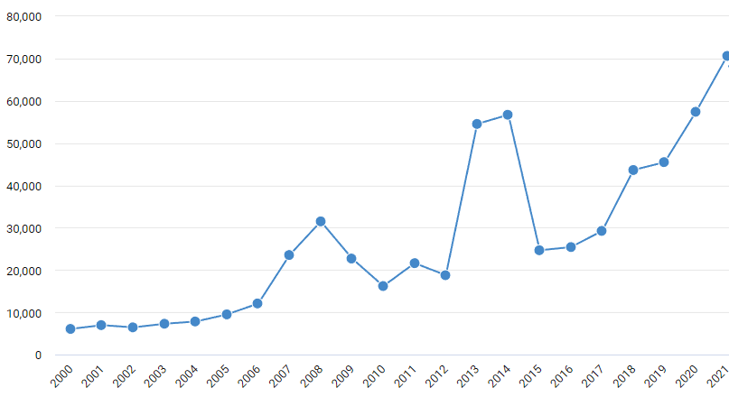
Введение
Градиентный спуск и его модификации - часто применяемые алгоритмы в машинном обучении и компьютерном зрении.
Усовершенствования алгоритма: более стабильная или быстрая сходимость.
Например: D. P. Kingma, J. Ba. Adam: A method for stochastic optimization (2014)
T. Dozat. Incorporating nesterov momentum into adam (2016)
Количество публикаций, относящихся к теме градиентного спуска
Обычно оптимизация происходит итеративно, отдельно для каждой переменной.
Алгоритм можно улучшить для задачи оптимизации специального вида - билинейной, рассмотрев зависимость между переменными, корректируя скорость их сходимости.
Репин В.И. Анализ и модификация метода CoGradient Descent. Слайд 2.

Slide 3
Обзор предметной области
Задача билинейной оптимизации: J. Mairal, F. Bach, J. Ponce, G. Sapiro. Online learning for matrix factorization and sparse coding (2010).
Существующие решения обычно делят исходную задачу на подзадачи меньшего размера, решаемые алгоритмом ADMM: F. Heide, W. Heidrich, G. Wetzstein. Fast and flexible convolutional sparse coding (2015).
Предположение, что оптимизируемые переменные друг от друга не зависят, приводит к более ранней сходимости одной из переменных.
Новый предложенный подход с учётом этой проблемы - R. Wang, B. Zhang, L. Zhuo, Q. Ye, D. Doermann. CoGradient Descent for Dependable Learning (2021)
Экспериментальный метод, показывающий в прикладных задачах лучшие результаты.
Репин В.И. Анализ и модификация метода CoGradient Descent. Слайд 3.

Slide 4
Цели и задачи работы
Цель работы - теоретический и практический анализ метода CoGradient Descent.
Для достижения этой цели ставятся следующие задачи:
- Определить задачу билинейной оптимизации и её особенности;
- Детально разобрать метод CoGradient Descent и его практические применения;
- Реализовать метод CoGradient Descent для базовой задачи оптимизации и предложить модификации;
- Провести тестирование работоспособности и модификаций метода;
- Рассмотреть возможность доказательства сходимости;
- Сделать вывод об эффективности предложенных модификаций.
Репин В.И. Анализ и модификация метода CoGradient Descent. Слайд 4.

Slide 5
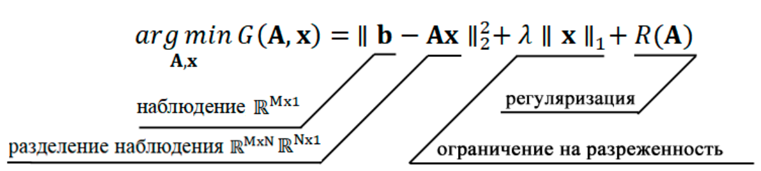
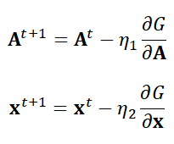
Задача билинейной оптимизации
Постановка задачи билинейной оптимизации в общем виде.
Простейший подход к решению:
В такой задаче может наблюдаться асинхронная сходимость переменных. J. Wu, L. Cong, Y. Wang, Q. Hu, C. Jian. Quantized convolutional neural networks for mobile devices (2016)
Рассмотрим существование зависимости A(x) для предотвращения асинхронности. Это положение - основа нового метода.
Репин В.И. Анализ и модификация метода CoGradient Descent. Слайд 5.

Slide 6




Задача билинейной оптимизации. Применения
Свёрточное разреженное
кодирование (CSC):
Обрезка весов свёрточной
нейронной сети: (CNN Pruning)
Обучение нейронной сети (только в слоях с BN):
Репин В.И. Анализ и модификация метода CoGradient Descent. Слайд 6.
.

Slide 7

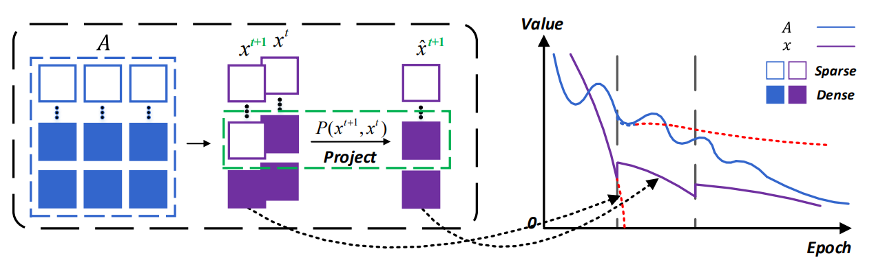
CoGradient Descent. Предпосылки
Выражение для частной производной по A показывает, что градиент будет затухать при приближении x к нулю. В данной задаче это будет происходить из-за его ограничения на разреженность.
В практических задачах x может сходиться раньше - оптимальное решение не достигается.
Главная предпосылка оригинального метода: стремление замедлить сходимость x в необходимые моменты работы алгоритма.
Концепция работы метода из оригинальной работы.
Репин В.И. Анализ и модификация метода CoGradient Descent. Слайд 7.
.

Slide 8



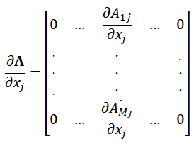
CoGradient Descent. Вывод
Рассматривается производная сложной функции двух переменных при зависимости A(x):
Дальнейшими преобразованиями это выражение можно привести к следующему:
Ещё одно положение, которое используется в выводе: зависимость между A и x проявляется только для тех элементов, которые перемножаются в постановке задачи.
Это сильно упрощает итоговую формулу.
Репин В.И. Анализ и модификация метода CoGradient Descent. Слайд 8.
.

Slide 9

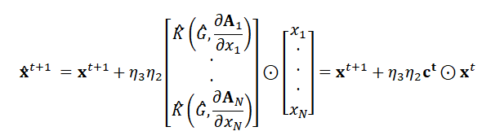


CoGradient Descent. Вывод
Итоговая версия частной производной получена.
Далее с процессом вывода возникают проблемы.
Итоговая формула корректировки x в оригинальном методе:
Введенное нетождественное преобразование усиливает те компоненты вектора, где сильнее проявляется асинхронность.
Другой параметр позволяет после этого уменьшить длину вектора в целом.
Репин В.И. Анализ и модификация метода CoGradient Descent. Слайд 9.
.

Slide 10


CoGradient Descent. Условие применения
Вводится характеристика для определения того, сошлась ли переменная. Пороговое значение может быть разным для различных задач, а также может быть динамическим.
Условие для корректировки: в случае асинхронности сходимости со стороны x, то есть ограничение разреженности по x перешло свой нижний порог, а A - ещё нет, мы корректируем x преимущественно в тех компонентах, которые асинхронность вызывают. Нормы A и x при выполнении данного условия существенно различны.
Репин В.И. Анализ и модификация метода CoGradient Descent. Слайд 10.
.

Slide 11








CoGradient Descent. Модификации
Главная проблема вывода: спорный шаг алгоритма.
Оригинальный метод
Вариант 1
Вариант 2
Прямой шаг градиентного спуска в задаче на максимум (?), но всё равно неверно.
Итоговая формула:
Обратный шаг градиентного спуска в задаче на минимум.
Итоговая формула:
Прямой шаг градиентного спуска в задаче на минимум.
Противоречит идее метода
Итоговая формула:
Репин В.И. Анализ и модификация метода CoGradient Descent. Слайд 11.
.

Slide 12



CoGradient Descent. Модификации
При введении преобразования:
Условие применения отслеживает конкретные значения норм на текущем шаге.
Введём новое условие, где отслеживается асинхронность сходимости в динамике.
Меньше гиперпараметров, меньше привязки к конкретной задаче.
Знак скалярного произведения не сохраняется. Практические результаты при этом не ухудшаются. Введём сохранение знака
для чётных степеней.
Репин В.И. Анализ и модификация метода CoGradient Descent. Слайд 12.
.

Slide 13
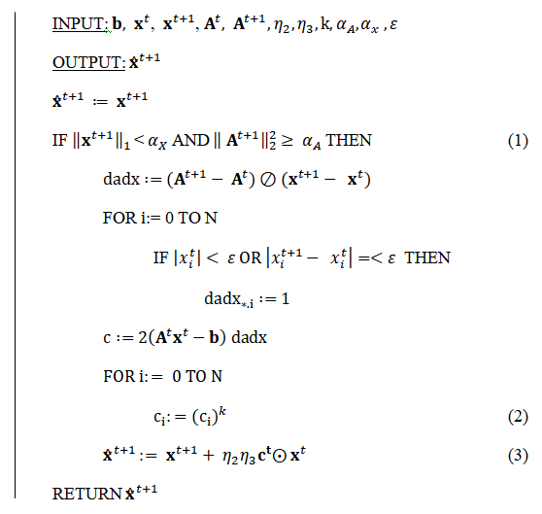
Реализация метода
Производная A по x заменяется на отношение приращений между итерациями метода, явной зависимости нет.
При приближении компоненты x
или её приращения к нулю,
отношение заменяется на 1.
Альтернативное условие применения
Сохранение знака
Различный способ вывода
Репин В.И. Анализ и модификация метода CoGradient Descent. Слайд 13.
.

Slide 14


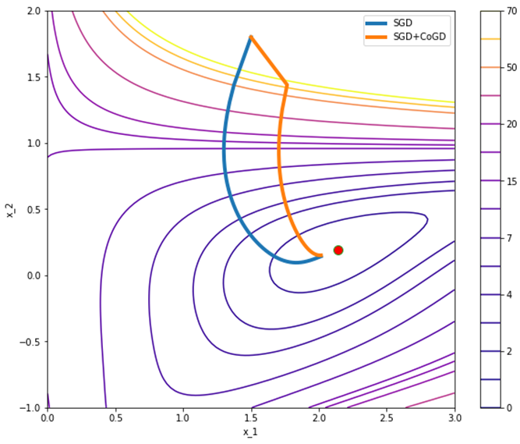
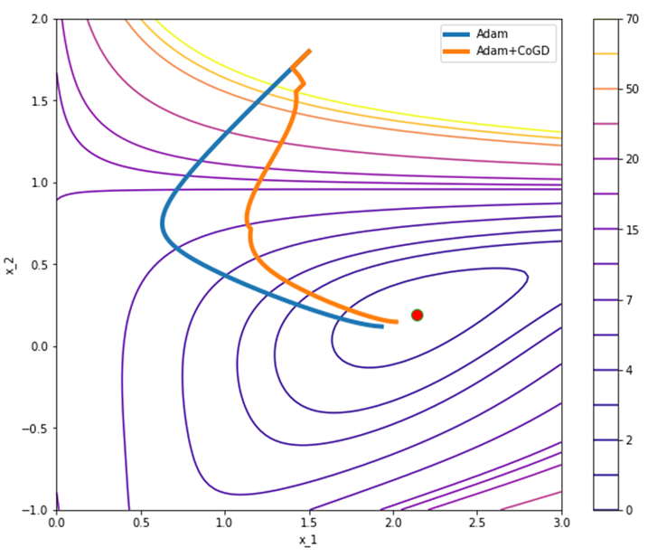
Проверка работоспособности метода
Целевая функция от двух переменных, но x может быть скорректирован CoGD, если представить её в другом виде.
S
GD
ADAM
Репин В.И. Анализ и модификация метода CoGradient Descent. Слайд 14.
.

Slide 15

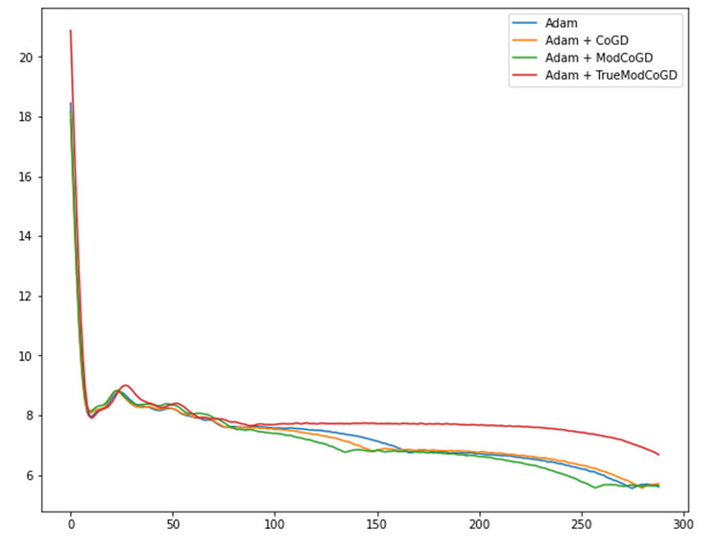
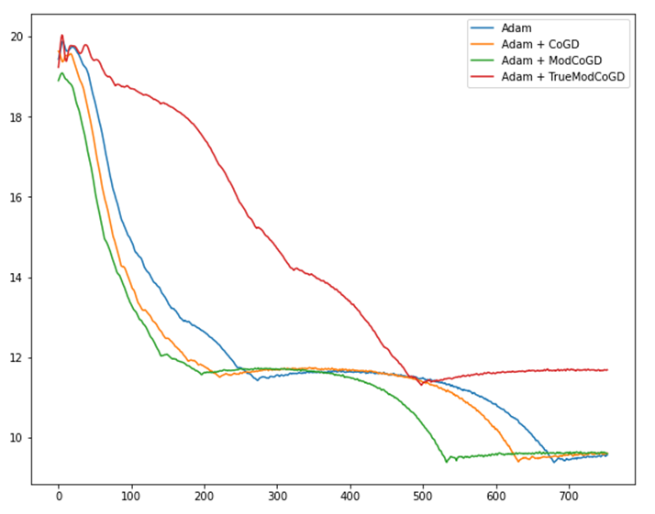
Тест модификаций. Финальная формула
Все дальнейшие графики отображают зависимость достигнутого минимума целевой функции от текущей итерации. Первые итерации отсекаются для лучшего масштаба.
Размер A: 3x8
Размер A: 8x25
Репин В.И. Анализ и модификация метода CoGradient Descent. Слайд 15.
.

Slide 16
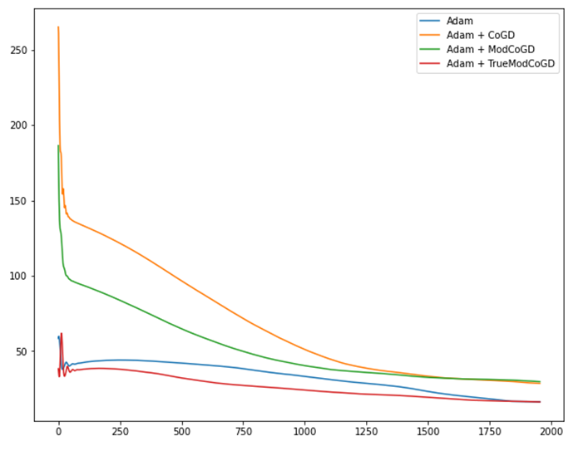
Тест модификаций. Финальная формула
Оказалось, что замедление работает только на задачах малого размера.
При приближении к реальным размерам задач (например, как в CSC), лучше начал работать второй вариант, прямой шаг градиентного спуска с учётом зависимости A(x).
Все дальнейшие эксперименты проведены на размере 50x100 с вариантом 2 модификации вывода.
Размер A: 20x100
Репин В.И. Анализ и модификация метода CoGradient Descent. Слайд 16.
.

Slide 17
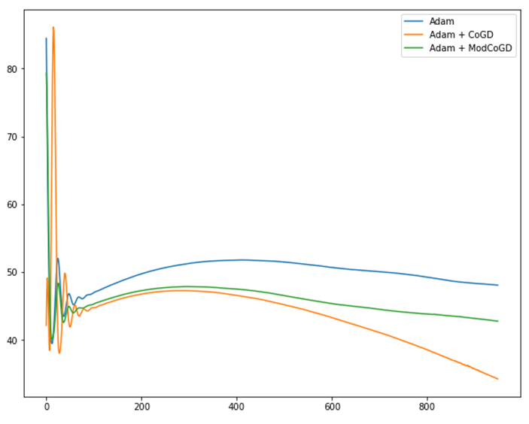
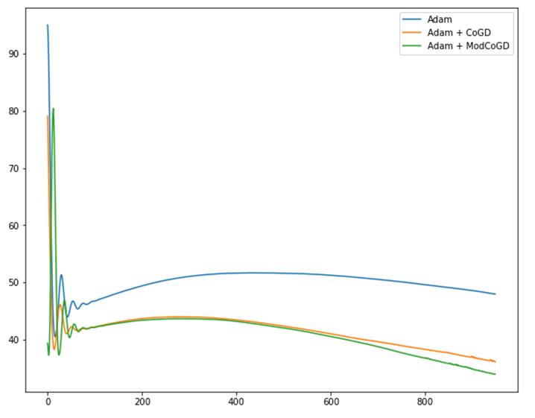
Тест модификаций. Сохранение знака
Сохраняем знак скалярного произведения при k = 2.
Избавляемся от знака скалярного произведения при k=1.
Репин В.И. Анализ и модификация метода CoGradient Descent. Слайд 17.
.

Slide 18
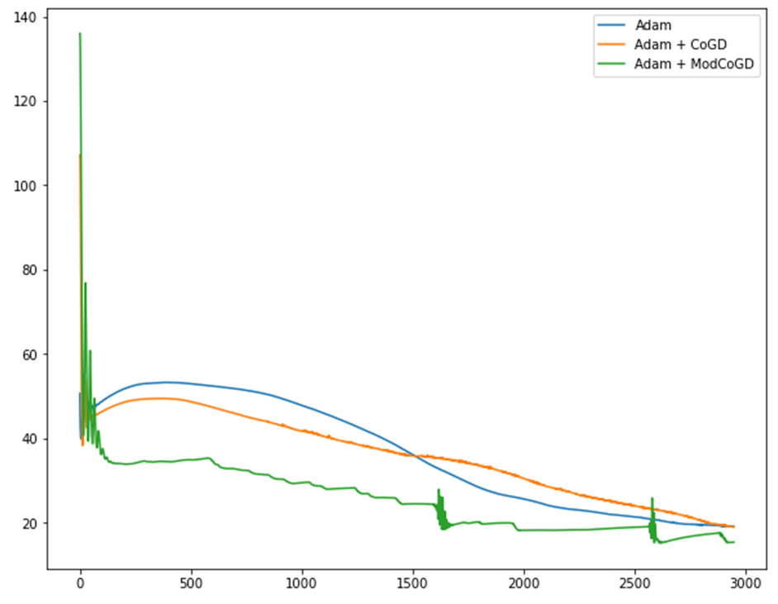
Тест модификаций. Условие применения
Альтернативное условие применяется чаще, требуется меньший коэффициент скорости обучения, чем у оригинального метода. В обычных условиях это дает замедление сходимости.
Репин В.И. Анализ и модификация метода CoGradient Descent. Слайд 18.
.

Slide 19

О сходимости метода
Допущения в выводе:
Обе частные производные для коррекции берутся без учета регуляризации.
Зависимость A(x) предполагается только в местах их пересечений при матричном умножении.
Точная производная A по x заменяется приращениями между итерациями.
Применение метода имеет нерегулярный, условный характер, что ещё более затрудняет обычное доказательство сходимости.
Несложно привести оценку, насколько сильно изменяется траектория при единичном применении.
Главный вопрос, ответ на который показывает, сойдётся ли комбинированный метод: выдержит ли основной алгоритм сдвиг на данное расстояние с заданной частотой?
Репин В.И. Анализ и модификация метода CoGradient Descent. Слайд 19.
.

Slide 20
Результаты и выводы
Подробно изучен метод CoGD, многие детали объяснены в работе.
Предложены существенные модификации.
Проверка показала не только их работоспособность, но и улучшение работы в случае верной формулы на задачах большого размера.
Альтернативное условие применения отслеживает изменение переменных в динамике, что предпочтительнее.
Проверена гипотеза о влиянии знака скалярного произведения.
Дальнейшее продвижение в теме:
Оптимальные гиперпараметры по умолчанию, нефиксированные пороги - для внедрения метода.
Продвижение в теоретической части, строгое доказательство сходимости
Проверка модификаций на реальных задачах.
Репин В.И. Анализ и модификация метода CoGradient Descent. Слайд 20.

